Slide 1
5 3
9 8
GRADUATION DEFENSE
毕业论文结题答辩
——电机驱动的多自由度五指灵巧手设计与开发
答辩人：陈化扬
指导老师：秦龙辉
企业导师：白洋

Slide 2
PPT下载 http://www.1ppt.com/xiazai/
01 选题背景与意义
03 实验结果与分析
02 研究内容与方法
04 总结与展望
2.1 五指灵巧手手指和手掌的设计
2.3 五指灵巧手触觉传感系统的集成
3.1 五指灵巧手运动灵巧性能测试
3.2 五指灵巧手触觉感知能力测试
4.1 工作总结
4.2 工作展望
2.4 五指灵巧手控制系统的设计
2.2 五指灵巧手手腕和小臂的设计
目录
CONTENTS

Slide 3
第一部分
选题背景与意义
Notes:
模板来自于：第一PPT https://www.1ppt.com/

Slide 4
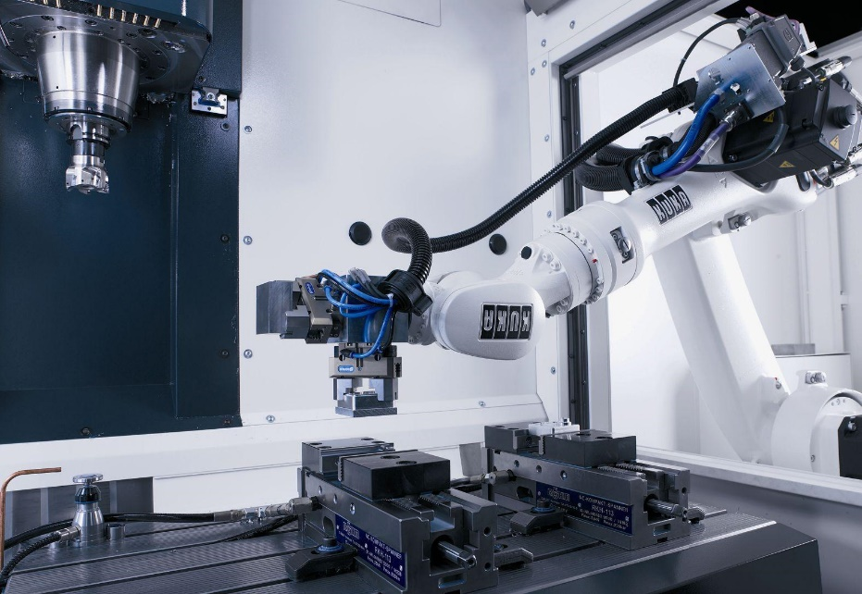
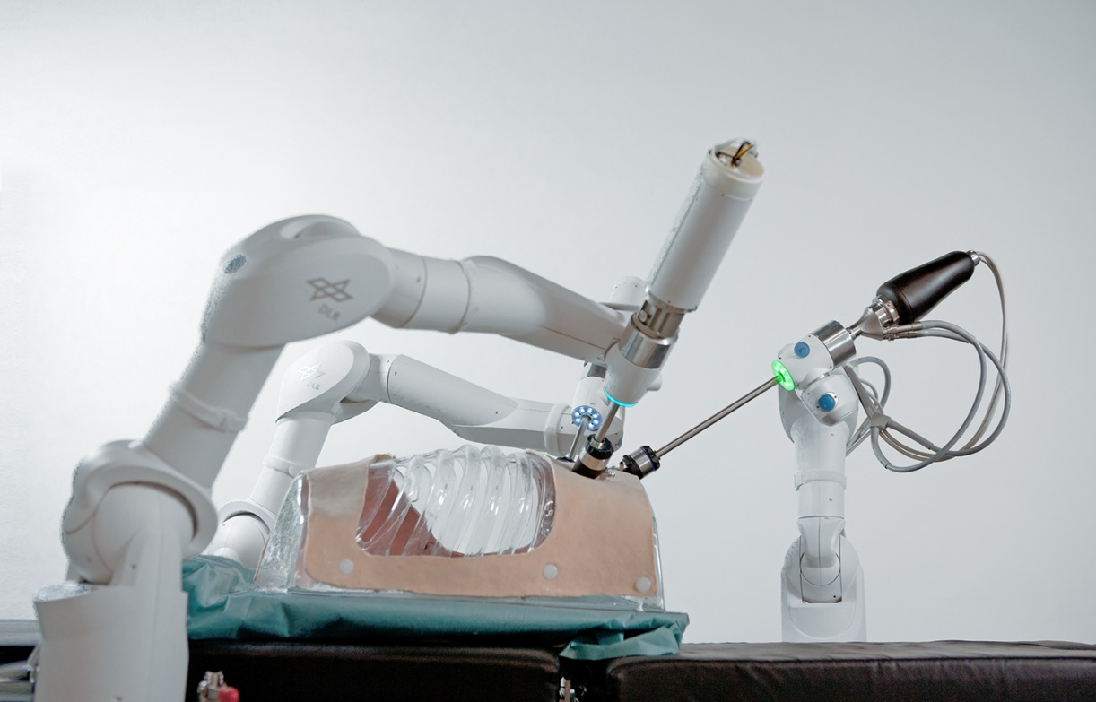
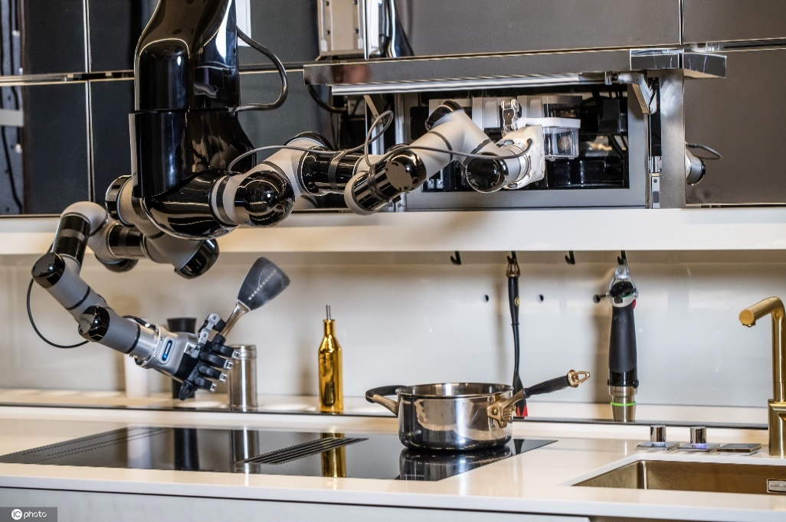
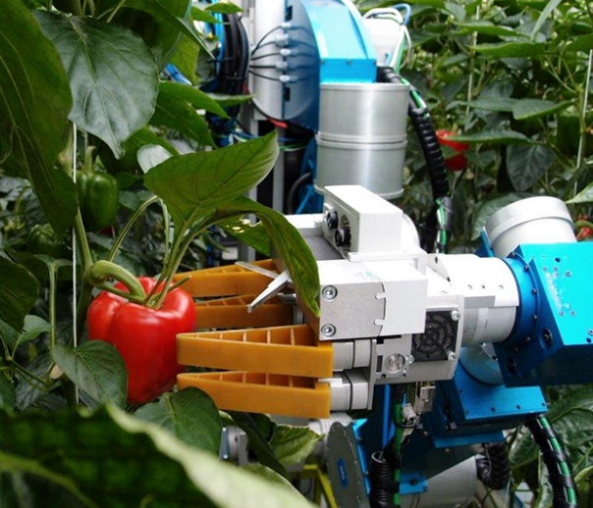
1
研究背景与意义
研究背景
随着人工智能与机器人技术的迅猛发展，机器人已经广泛应用于工业制造、医疗手术、家庭服务、农业生产等众多领域。
工业装配
医疗手术
家庭餐饮
农业采摘
研究意义
改进现有灵巧手缺点：纯刚性结构，结构复杂笨重，触觉感知能力差，适应性低。
提供创新灵巧手方案：创新欠驱动结构，集成触觉感知系统、表面覆盖柔性皮肤。
第4页/共29页

Slide 5
第二部分
研究内容与方法

Slide 6
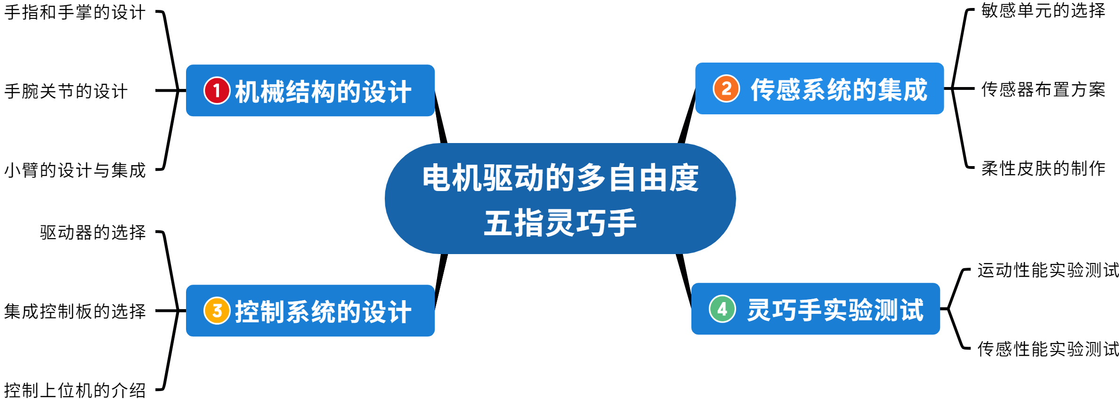
2.0
研究内容框架
第6页/共29页

Slide 7
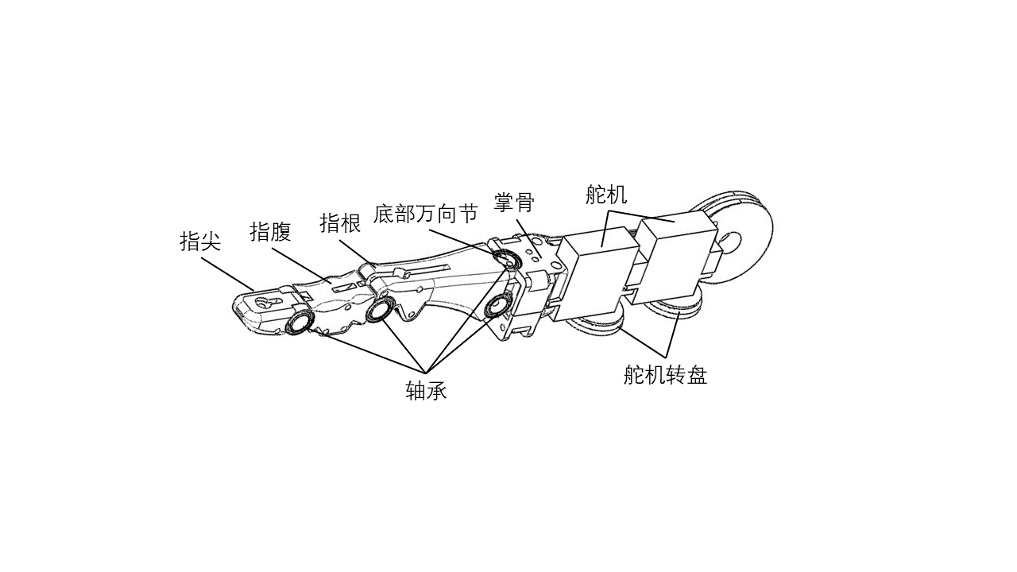
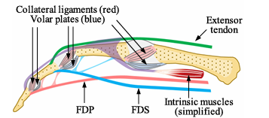
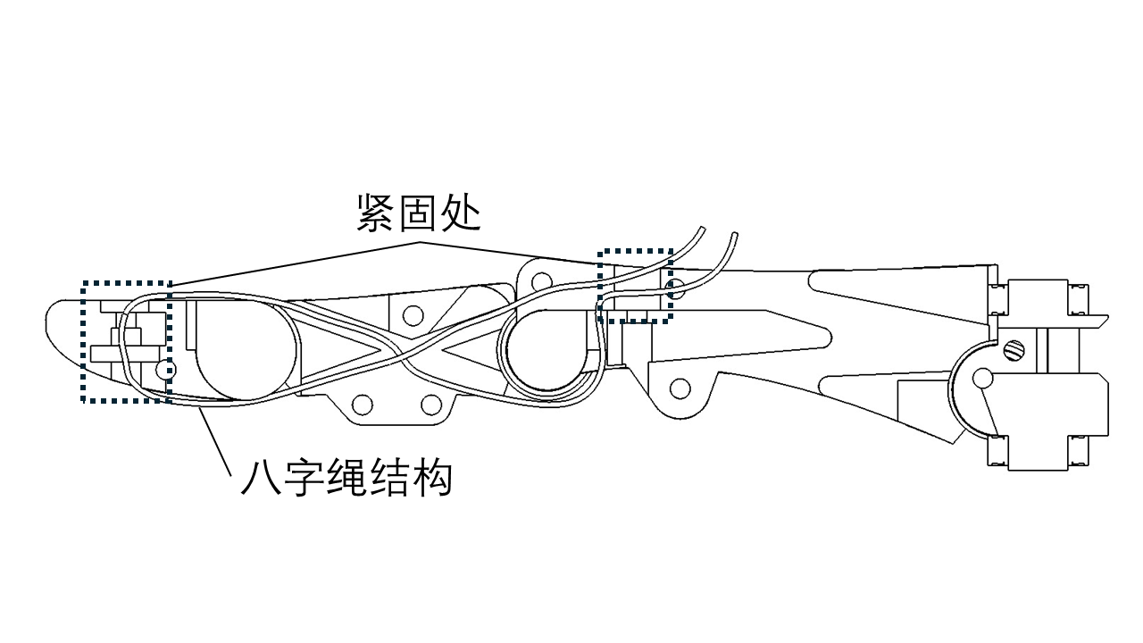
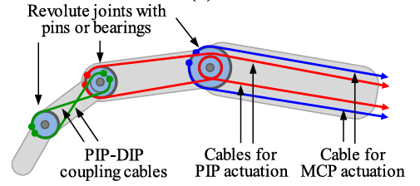
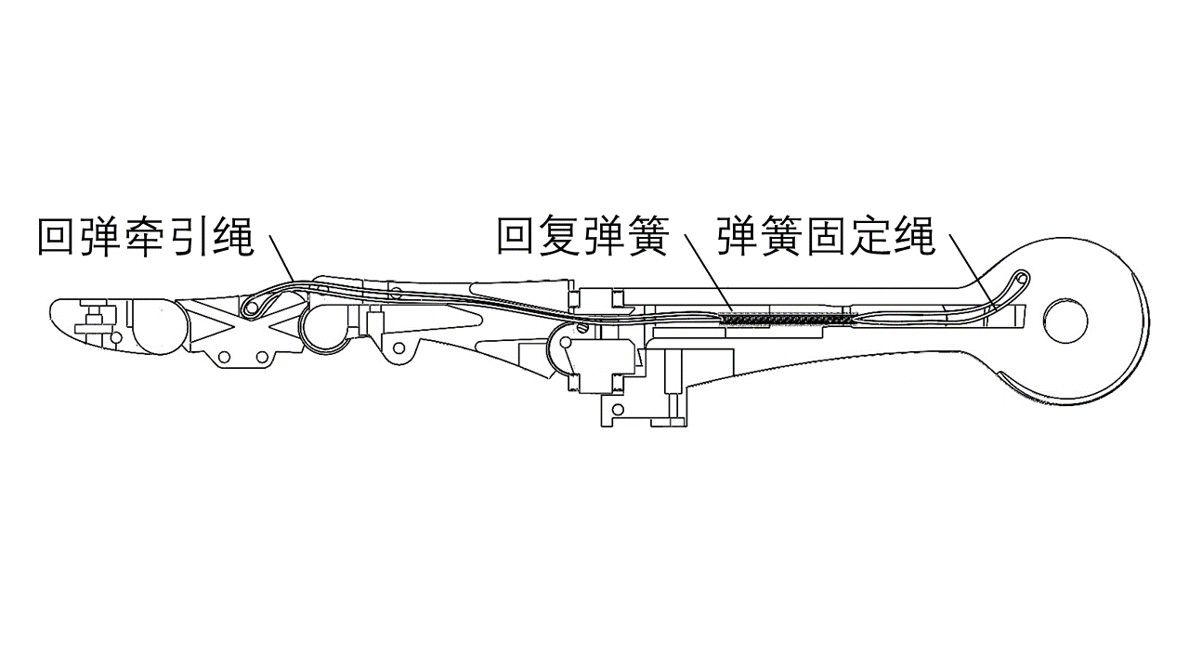
2.1
灵巧手手指设计_{——手指弯曲欠驱动结构}
（c）灵巧手手指结构组成
（a）人体手指结构解剖图
（d）紧固八字绳欠驱动结构
（b）腱绳灵巧手手指结构图
（e）手指弹簧回复机构
第7页/共29页

Slide 8
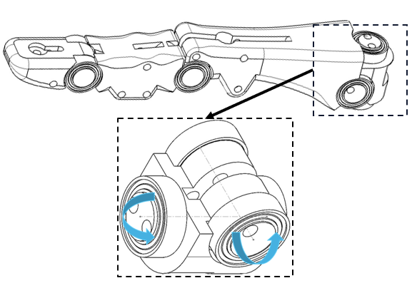
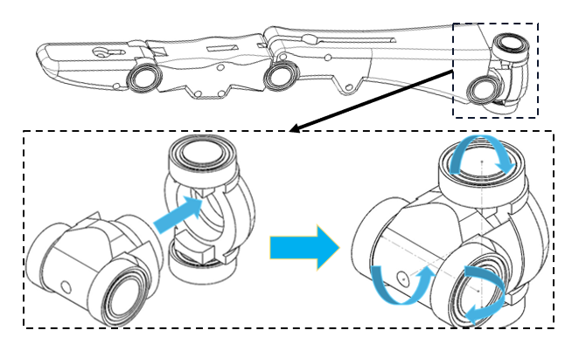
2.1
灵巧手手指设计_{——手指摆动自由度设计}
四指万向节结构
拇指万向节结构
1，类球面副设计，具有两个方向的摆动自由度。
2，置于指根底部，便于控制整个手指的姿态。
3，采用特殊结构设计，前后均留有销轴孔，用于轴承的紧固。
1，以四指万向节为参考，从中间分开增加自转自由度。
2，分离的两部分之间组合也采用轴承组合。
3，结构中心预留孔用于手指驱动腱绳布置。
第8页/共29页

Slide 9
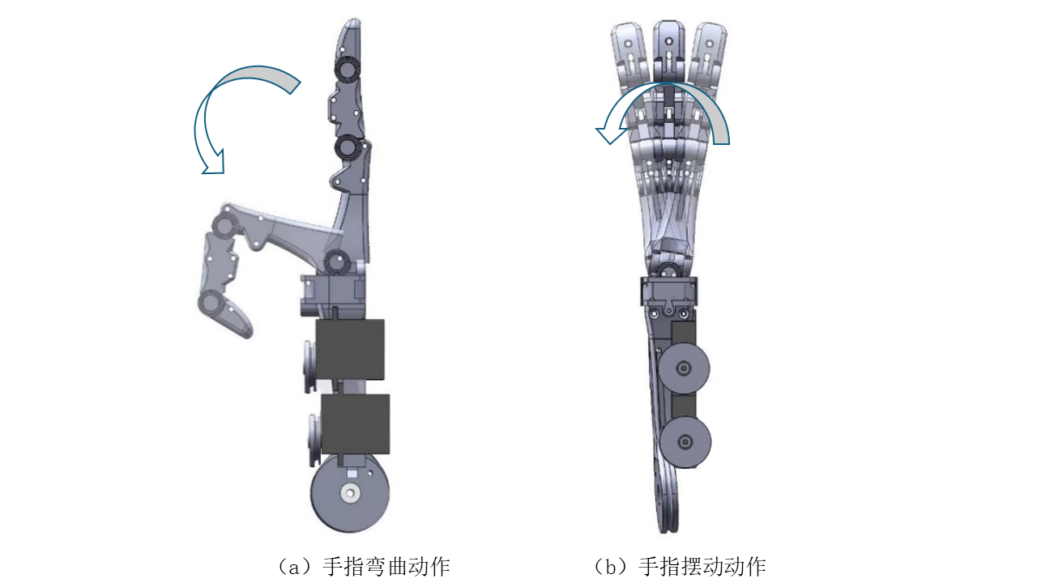
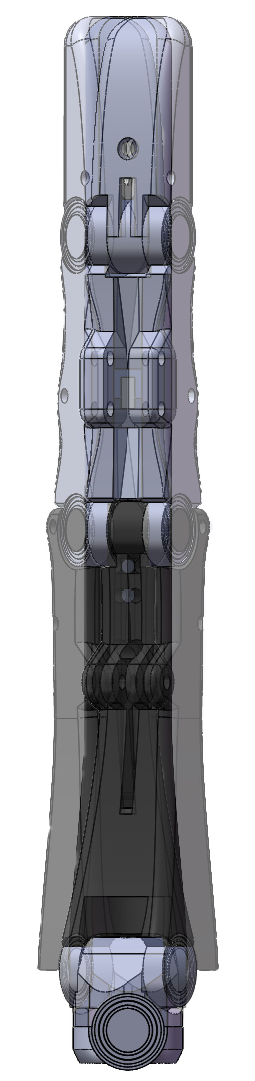
2.1
灵巧手手指设计_{——手指运动自由度展示}
手指弯曲自由度
1，手指的指尖、指腹、指根之间两个关节共享一个自由度。
2，手指指根与掌骨之间通过万向节拥有一个弯曲自由度。
手指摇摆自由度
1，四指手指指根与掌骨之间通过万向节拥有一个摆动自由度。
2，拇指手指指根与根部万向节之间还有一个绕自身旋转的自由度。
（a）手指弯曲自由度
（b）手指摇摆自由度
第9页/共29页

Slide 10
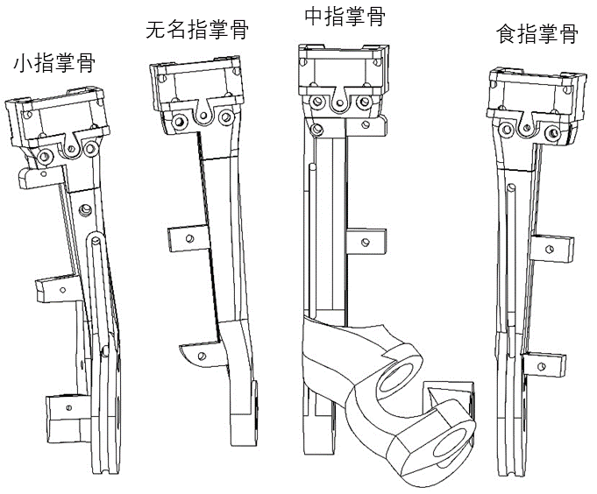
2.1
灵巧手手掌设计_{——手掌结构设计}
小指掌骨
食指掌骨
1，开口向左，布置舵机。
2，布置线槽，供手腕左驱动腱绳走线。
3，底部开串联轴孔，并内置轴承，减小关节摩擦。
1，开口向右，布置舵机。
2，布置线槽，供手腕右驱动腱绳走线。
3，底部开串联轴孔，并内置轴承，减小关节摩擦。
无名指掌骨
中指掌骨
1，开口向左，布置舵机。
2，舵机布置基底偏下，与小指掌骨形成错位结构。
3，底部开串联轴孔，并内置轴承，减小关节摩擦。
1，开口向右，布置舵机。
2，底部基底延伸，供大拇指放置。
3，中间布置线槽，供手腕双八字紧固绳走线。
第10页/共29页

Slide 11
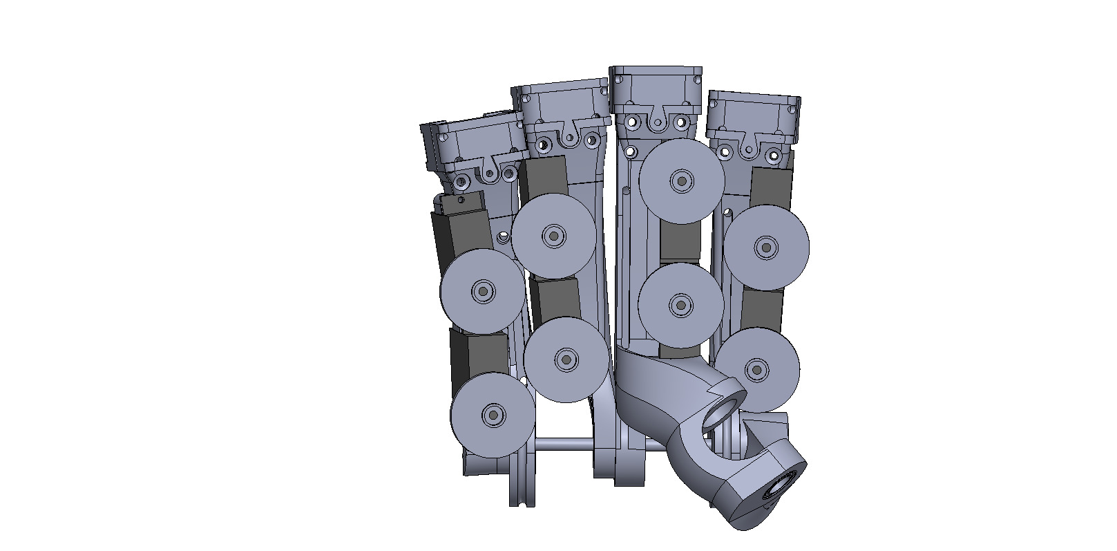
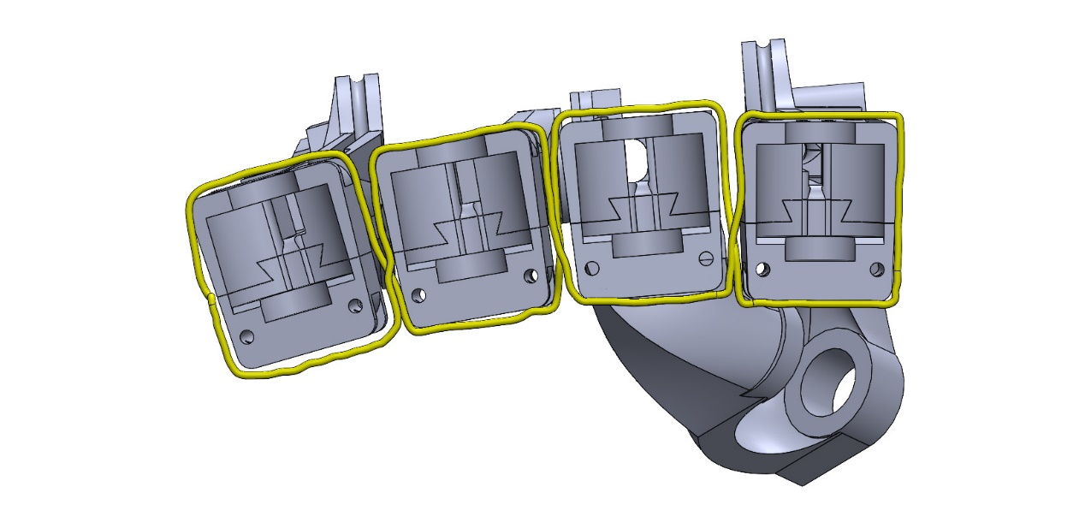
2.1
灵巧手手掌设计_{——手掌组装展示}
手掌组装步骤
1，将四指掌骨按照从左到右按照小指、无名指、中指、食指的顺序进行排列。
2，将八个舵机集成安装到四指掌骨之中集成四指摇摆驱动模块，填满掌骨空缺。
3，利用长销轴穿入四指掌骨底部的并联轴孔，将四指串联起来，固定掌骨的底部。
4，利用固定绳交叉环绕，然后紧固，以此限制四指掌骨之间的相互转动的自由度。
①
④
②
③
（a）手掌组装正视图
（b）手掌组装上视图
第11页/共29页

Slide 12
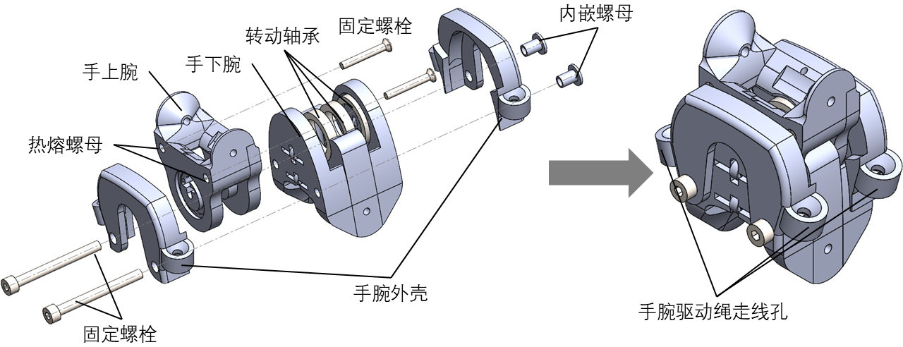
2.2
灵巧手手腕设计_{——手腕结构与组装展示}
手腕结构与组装
1，手腕由手上腕、手下腕和手腕外壳组成，各部分之间采用轴承进行拼接，并用螺拴螺母进行固定。
2，如图（a）所示，根据虚线依次将手上腕手下腕和手腕外壳拼接起来即可组成手腕关节。
3，如图（b）所示，手腕外壳上留有手腕驱动绳走线孔，供手腕驱动绳布置。
4，手腕上下均设手腕承接孔，上用于承接手掌、下用于承接小臂，起到衔接过渡的作用。
手腕承接孔
（a）手腕爆炸图
（b）手腕组装图
第12页/共29页

Slide 13
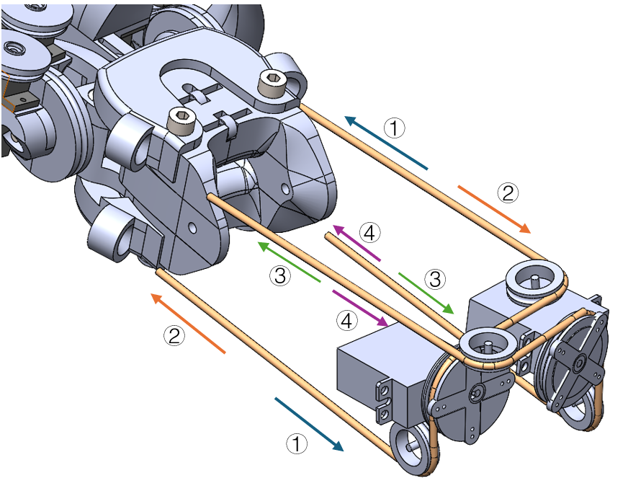
2.2
灵巧手手腕设计_{——手腕驱动设计}
手腕驱动原理
1，舵机A顺时针旋转，手腕驱动绳按照①的方向运动，手腕向左后方运动。
2，舵机A逆时针旋转，手腕驱动绳按照②的方向运动，手腕向右前方运动。
3，舵机B逆时针旋转，手腕驱动绳按照③的方向运动，手腕向右后方运动。
4，舵机B顺时针旋转，手腕驱动绳按照④的方向运动，手腕向左前方运动。
以上为单个舵机旋转的运动驱动，二者可以同时驱动使得整手腕在三维空间内自由转动，任意控制手掌姿态。
B
A
第13页/共29页

Slide 14
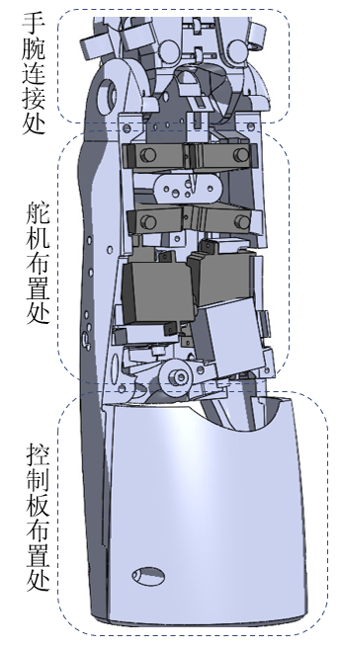
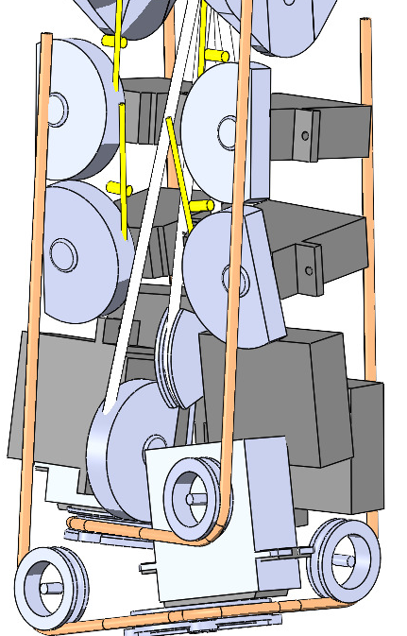
2.2
灵巧手小臂设计_{——小臂驱动集成}
四指弯曲驱动模块
1，黄线代表的是四指弯曲自由度驱动腱绳，从指尖经手掌和手腕引出。
2，舵机输出轴向外，便于安装。
3，四个舵机分别连接四指的弯曲驱动绳，负责控制除拇指外的四指的弯曲自由度。
拇指与手腕驱动模块
1，白线和橙线分别代表大拇指驱动腱绳和手腕驱动腱绳。
2，舵机的输出轴向内，集成度高。
3，四个舵机（黑色）用于控制大拇指四个自由度。两个舵机（白色）用于控制手腕两个自由度。
第14页/共29页

Slide 15
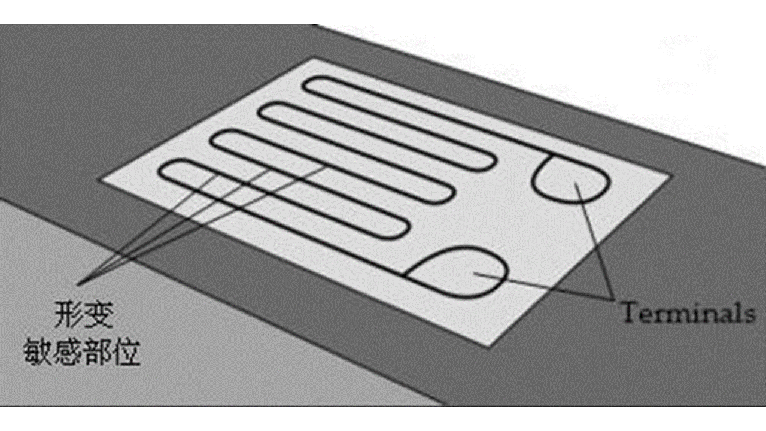
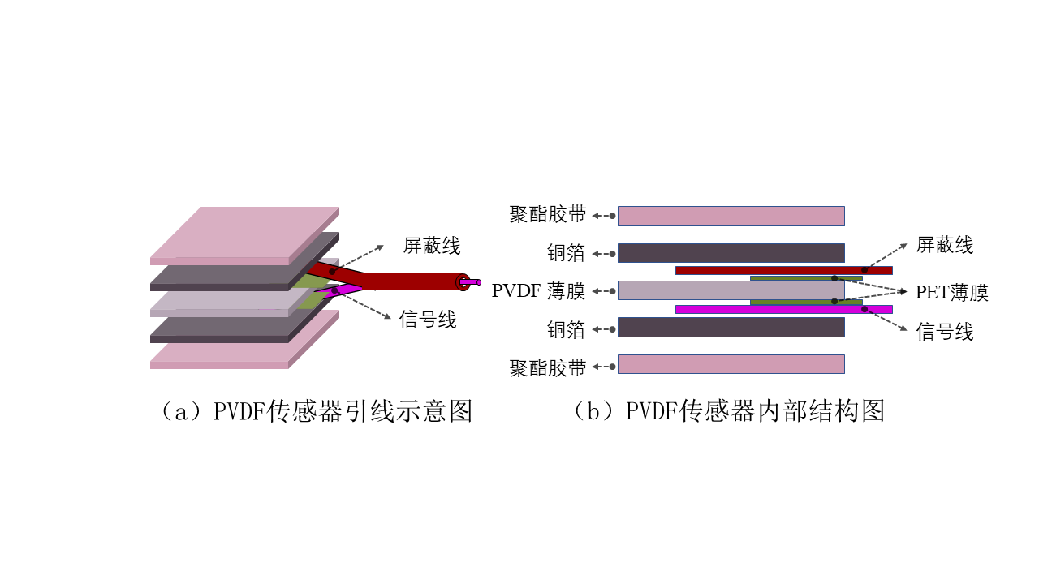
2.3
灵巧手传感系统设计_{——敏感单元的选择}
应变片敏感单元
PVDF敏感单元
1，如图（a）所示，应变片由金属丝敏感栅和传感终端组成。
2，利用电阻应变效应，通过金属丝应变电阻值的变化进行感知。
3，应变片对静态力较为敏感，可以感知手部受力和缓慢变化的信号
1，如图（b）所示，PVDF敏感单元由PVDF薄膜、PET薄膜、铜箔等组成。
2，利用PVDF薄膜压电效应，通过PVDF薄膜两面电势差变化进行感知。
3，PVDF对动态力较为敏感，可以感知手部运动和瞬态变化的信号
（a）应变片结构图
（b）PVDF敏感单元结构图
第15页/共29页

Slide 16
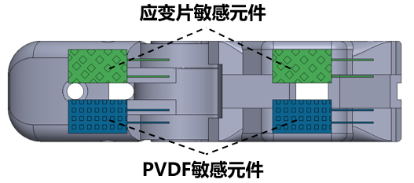
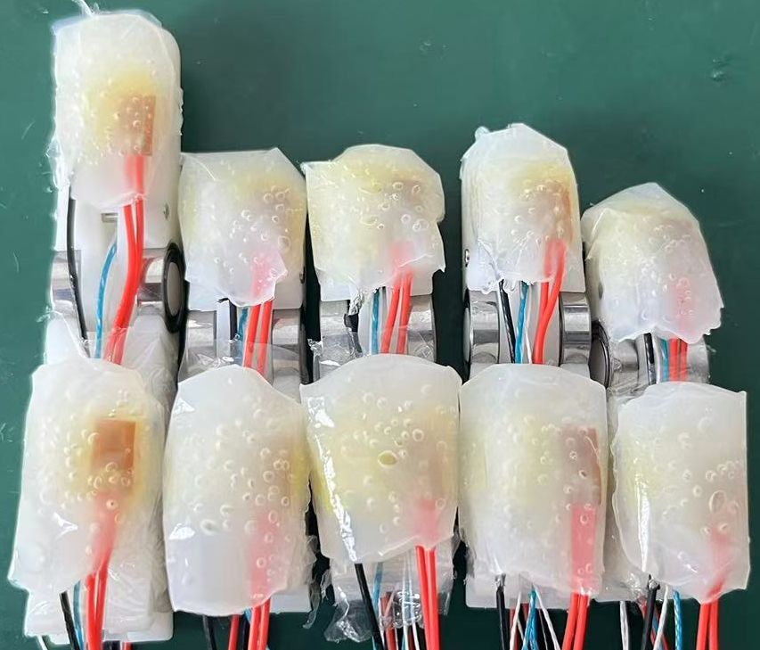
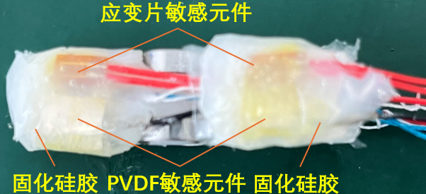
2.3
灵巧手传感系统设计_{——传感器布置与柔性皮肤制作}
制作步骤
首先将PVDF和应变分别粘贴在指尖和指腹上。
将指尖传感器的引线引导至指腹关节背面。
在指骨表面涂抹室温固化硅橡胶。
等待硅胶固化成型。
（a）传感器布置图
（b）柔性皮肤制作图
（c）五指柔性皮肤
第16页/共29页

Slide 17
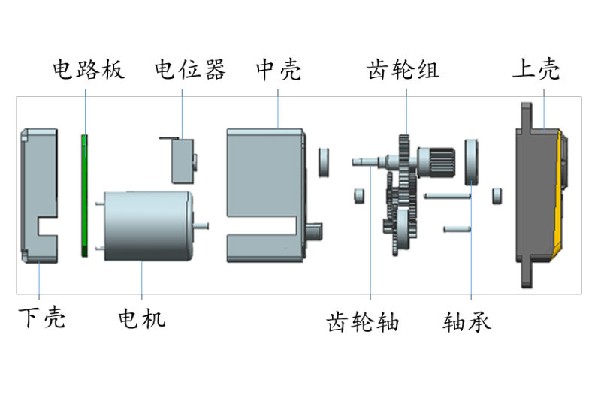
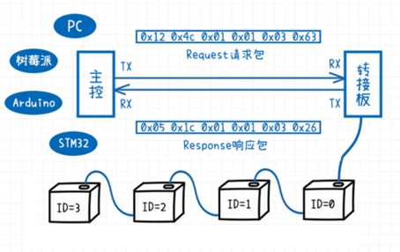
2.4
灵巧手控制系统设计_{——驱动器的选择}
PWM舵机
总线舵机
1，结构简单：如图（a）所示，PWM舵机仅由外壳、控制电路、齿轮组组成。
2，质量轻便：内置结构较少，质量轻，体积小。
3，性价比高：成本低，角度控制较为精准。
综上优点，PWM舵机适用于活动幅度较小、驱动力要求较低的手指自由度。
1，性能更强：内部集成度更高，转动角度更大，反馈能力更强，但成本较高。
2，布线简洁：串行总线，多个舵机单线控制。
3，输出力大：具有更强的输出能力。
综上优点，总线舵机适用于活动幅度较大、驱动力要求较高的手腕自由度。
（a）PWM舵机结构示意图
（b）总线舵机控制流程
第17页/共29页

Slide 18
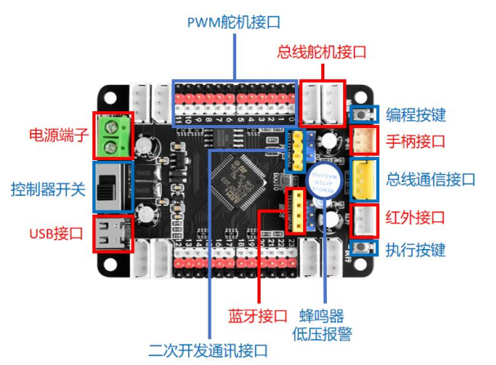
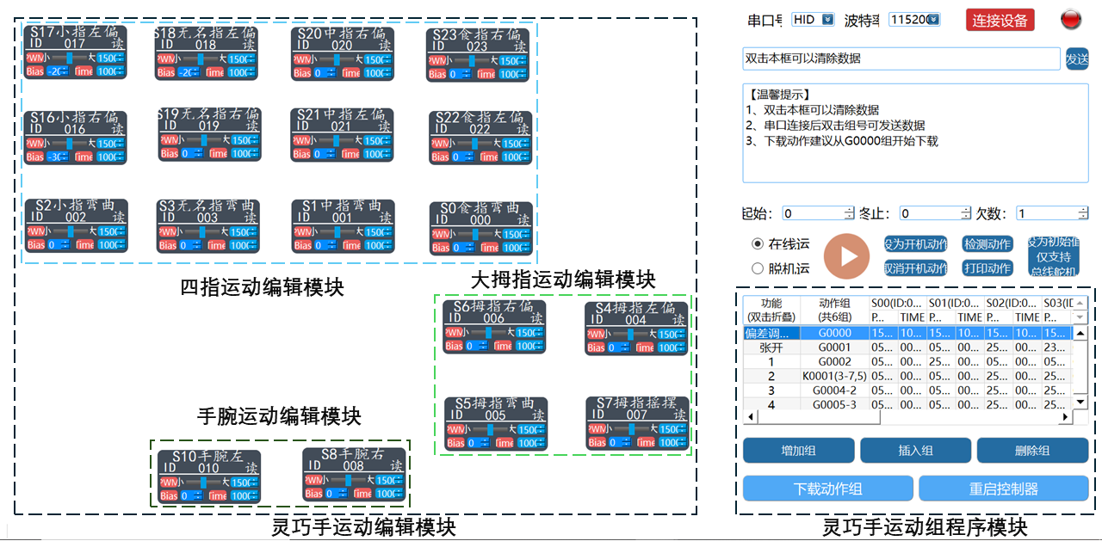
2.4
灵巧手控制系统设计_{——控制板与上位机介绍}
集成舵机控制板
Zide上位机
1，支持24路舵机，适用多自由度灵巧手系统。
2，支持动作组调试、无线调试、扩展远程操作和控制的可能性。
3，支持外界控制器二次开发集成，满足多种需求。
1，动作编程：指出动作组编辑及在线/脱机调试。
2，设备通信：支持USB连接、总线配置等，实现与机器人硬件稳定通信。
3，端口管理：支持端口配置，自定义数量。
（a）集成舵机控制板
（b）Zide灵巧手控制程序
第18页/共29页

Slide 19
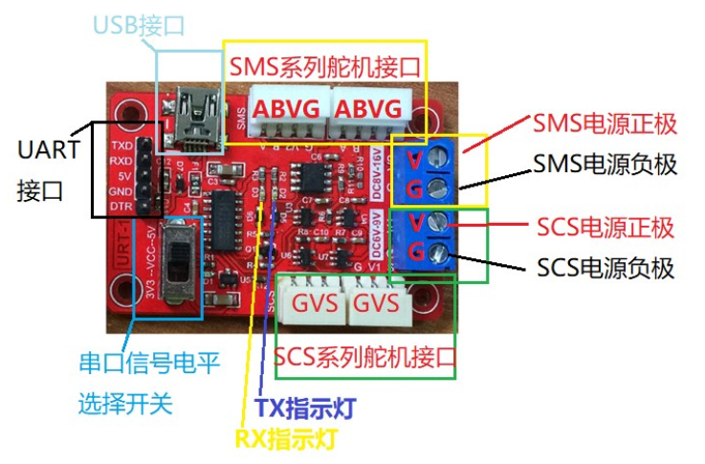
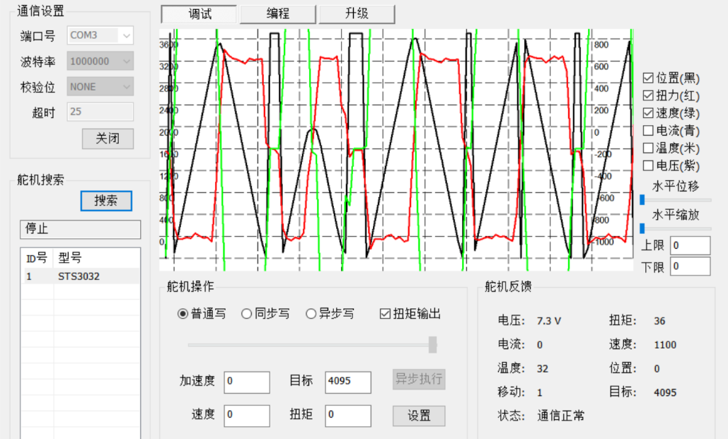
2.4
灵巧手控制系统设计_{——控制板与上位机介绍}
URT-1控制板
FD调试软件
1，支持USB/URAT 转 TTL 信号，适配总线舵机。
2，兼容全速USB V2.0，支持50bps到1Mbps的通信波特率。
3，带有500mA过流保护和过压保护，安全可靠。
1，参数设置：调整舵机的过载条件、PID值等参数。
2，运动控制：设置舵机速度、目标位置等参数。
3，状态检测：实时显示舵机负载、温度、电压等数据，监控运行状态。
（a）URT-1控制板
（b）FD调试软件
第19页/共29页

Slide 20
第三部分
实验结果与分析

Slide 21
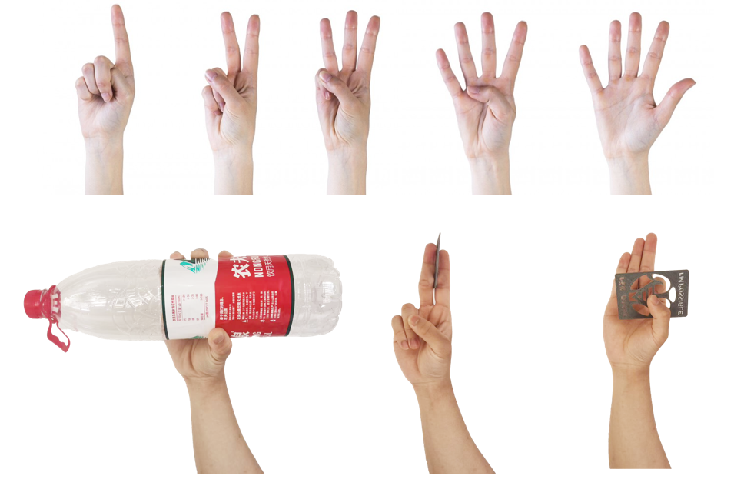
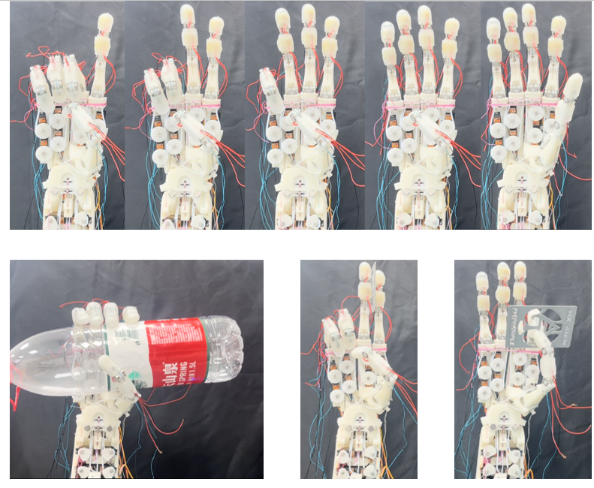
3.1
灵巧手运动性能测试
运动测试实验
对人手典型动作进行模仿，进行灵巧手各个自由度的测试实验：
1，数字比划动作展示，充分测试五根手指的自由度，检测灵巧手是否可控。
2，抓取、夹取、捏取动作模仿，测试灵巧手对于人手常见操作的模仿能力。
（a）人手经典手势图
（b）灵巧手模仿手势图
第21页/共29页

Slide 22
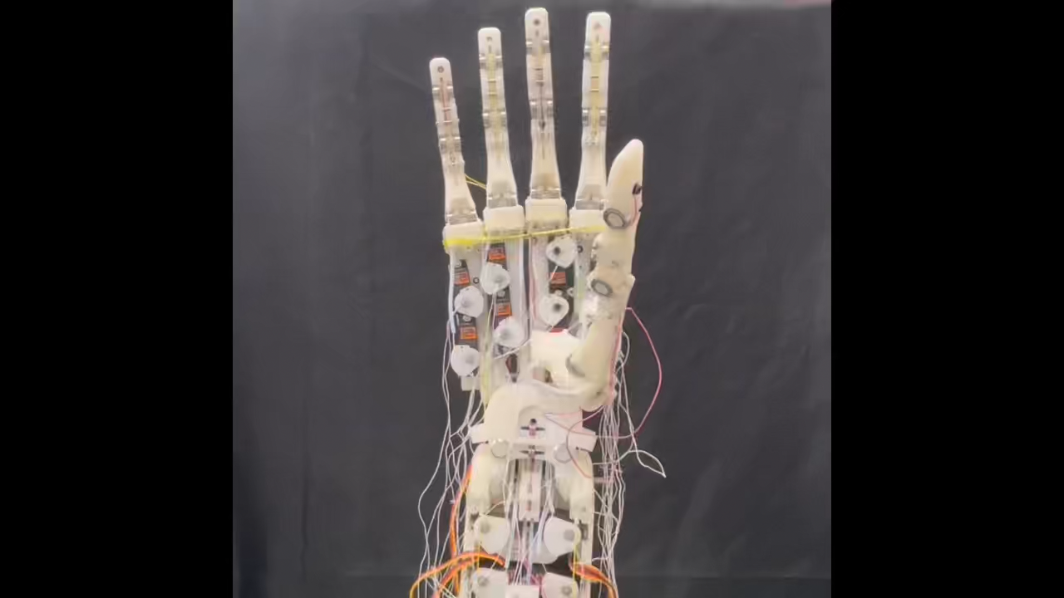
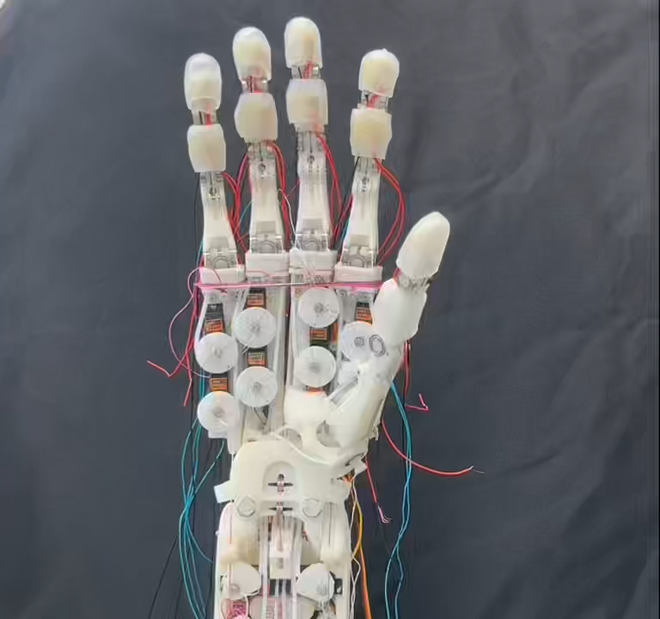
3.1
灵巧手运动性能测试
3倍加速
3倍加速
第22页/共29页

Slide 23
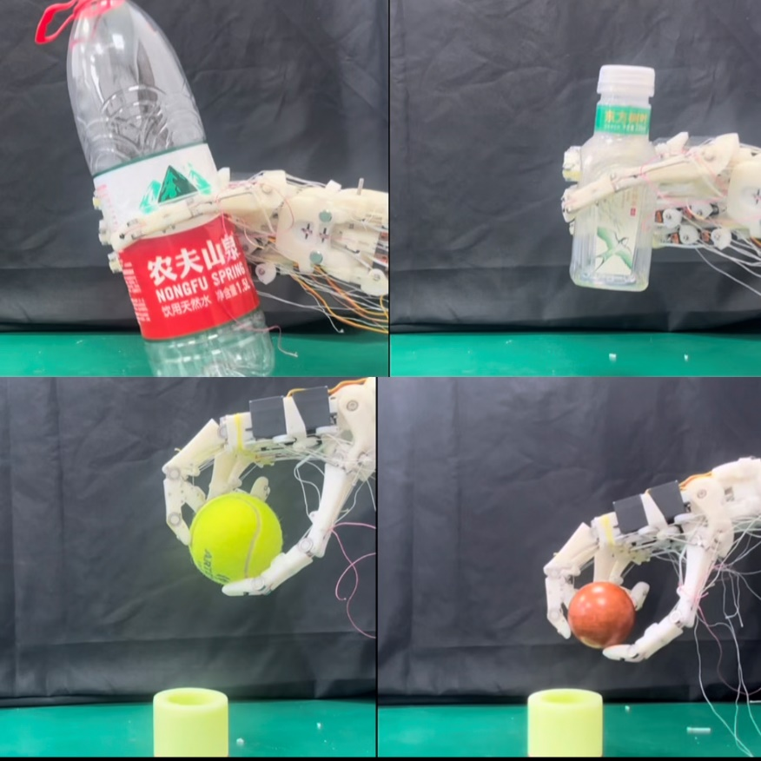
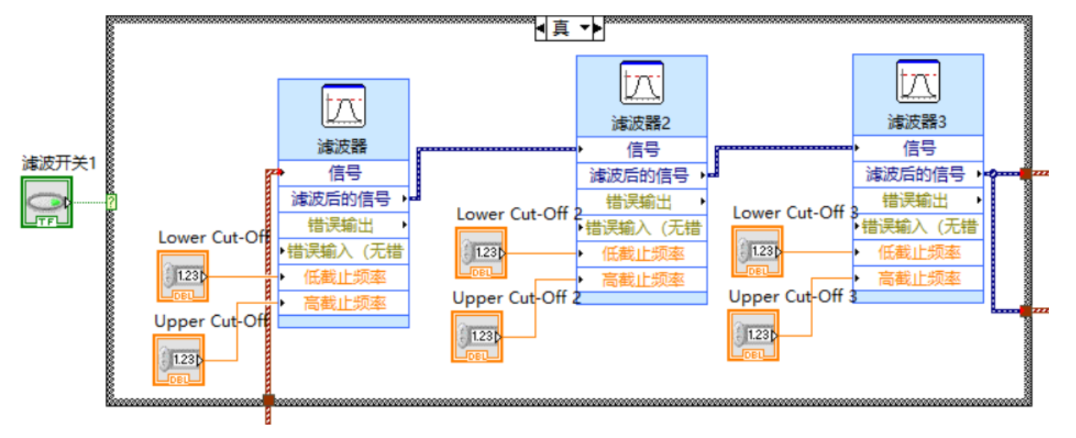
3.2
灵巧手传感性能测试
运动测试实验
对人手典型动作进行模仿，进行灵巧手各个自由度的测试实验：
1，使用抓握动作对目标物体进行抓取，在过程中产生触觉感知信号。
2，利用Labview信号采集程序过滤高频信号，进行信号采集处理。
3，对于可视化图像进行分析。
（a）抓握物体图
（b）Labview滤波采集程序
第23页/共29页

Slide 24
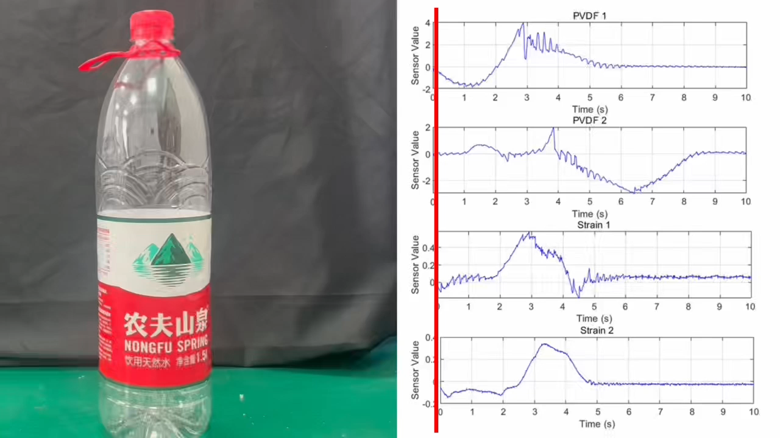
3.2
灵巧手传感性能测试
2倍加速
第24页/共29页

Slide 25
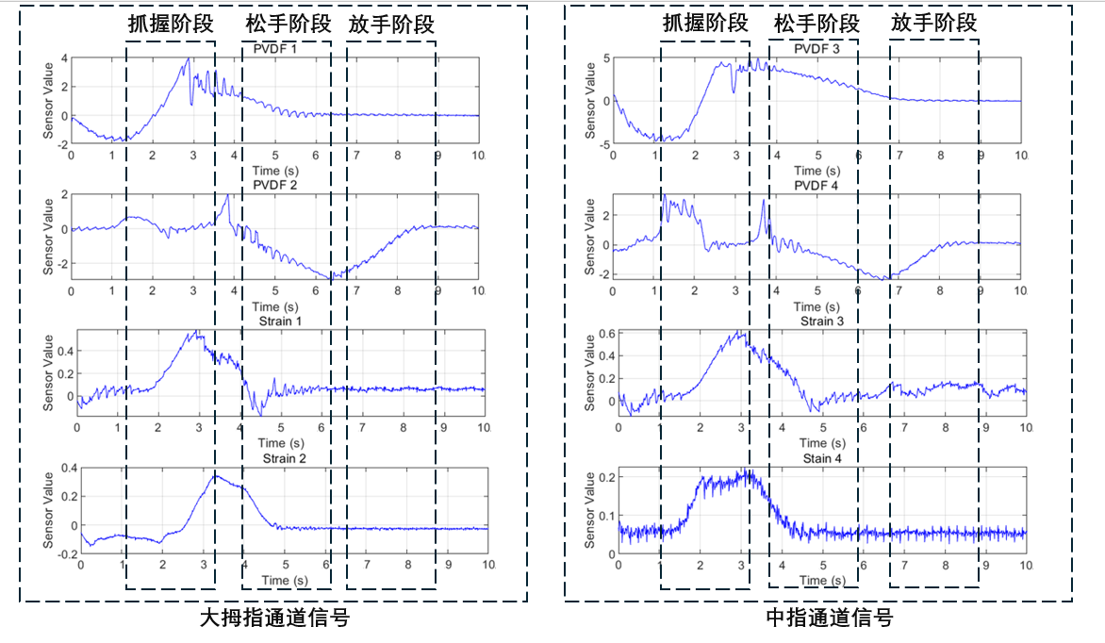
3.2
灵巧手传感性能测试
第25页/共29页

Slide 26
第四部分
总结与展望
单击此处输入你的正文，文字是您思想的提炼，为了最终演示发布的良好效果，请尽量言简意赅的阐述观点；单击此处输入你的正文；

Slide 27
3.2
工作总结
创新点
① 开发了一款基于舵机驱动的刚柔混合式触觉仿生灵巧手。
② 提出一种紧固“八字绳”欠驱动结构，替代连杆机构，为灵巧手轻量化提供方案。
③ 采用室温固化硅胶，在灵巧手的表面制作柔性皮肤，为灵巧手刚柔混合结构。
目前成果
① 硬件：一款低成本、具备刚柔结合结构并集成传感器的多自由度灵巧手；
② 软件：灵巧手的手势控制程序，以及对于物品抓取的程序等；
③ 模型：灵巧手设计模型STEP文件和STL文件等；
④ 论文：本科毕业论文一篇
第27页/共29页

Slide 28
3.2
工作展望
未来展望
① 灵巧手结构设计、驱动线布置及优化空间仍有改进潜力，需优化腱绳布局和传感器引线，提升效率，并简化装配过程以提高维护便利性。
② 当前有线控制不便，未来可设计无线控制方案，利用网络传输数据并将控制板集成至灵巧手内部，提升便携性和灵活性。
③ 开环控制缺乏反馈机制，未来可引入反馈控制系统，使灵巧手具备自适应能力，提升适应性和智能化水平。
④ 目前为独立部件，未来可装配至机械臂上，基于ROS平台操作，拓展功能以执行多样化任务。
第28页/共29页

Slide 29
5 3
9 8
GRADUATION DEFENSE
感谢老师们批评指正
答辩人：陈化扬
指导老师：秦龙辉
企业导师：白洋

Slide 31
2.3
灵巧手传感系统设计_{——传感器布置与柔性皮肤制作}
制作步骤
首先布置指尖部位的传感器，将PVDF传感器和应变片传感器分别粘贴在指尖指骨上。
在指骨表面涂抹室温固化硅橡胶，覆盖应变片传感器和PVDF传感器。
等待硅胶固化成型。
将指尖传感器的引线引导至指腹关节背面。
在指腹部位缠绕一圈聚乙烯薄膜。
重复上述步骤，在指腹部位布置传感器并制作柔性皮肤。
（a）传感器布置图
（b）柔性皮肤制作图

Slide 32
2.2
灵巧手传感系统设计_{——传感器布置与柔性皮肤制作}
传感器布置
1，灵巧手在执行抓取操作时，其主要受力点集中在手指的正面。
2、手指正面前两关节接触最频繁，并且易于布置，故选择手指前两关节布置传感器。
（a）传感器布置图
柔性皮肤制作
采用室温固化硅硅胶制作：
1，
（b）柔性皮肤制作图

Slide 33
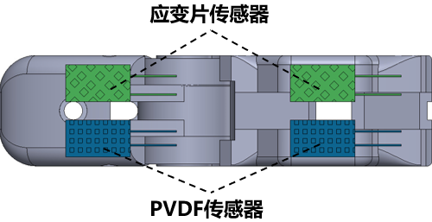
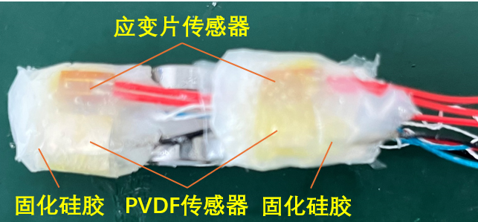

Slide 34
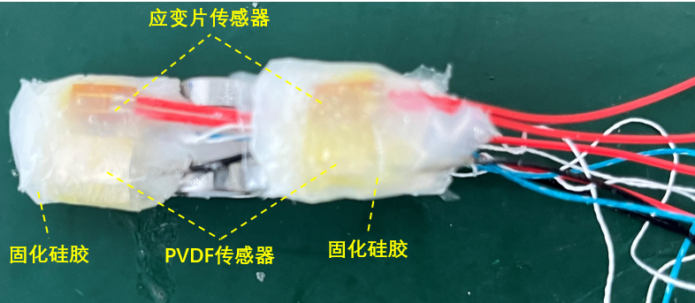
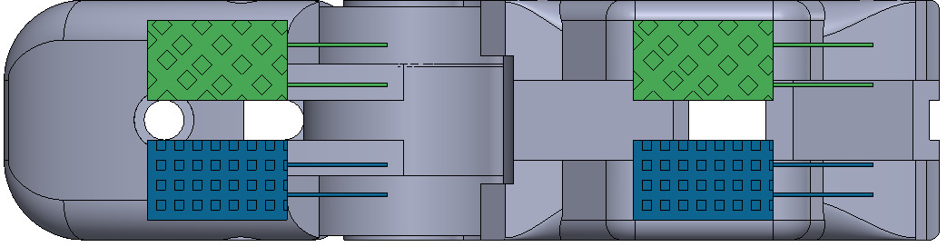
应变片敏感元件
PVDF敏感元件

Slide 35
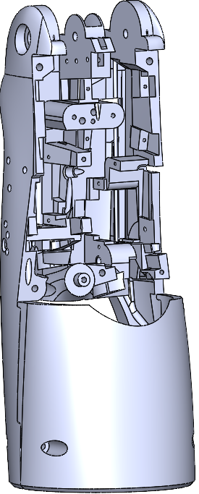
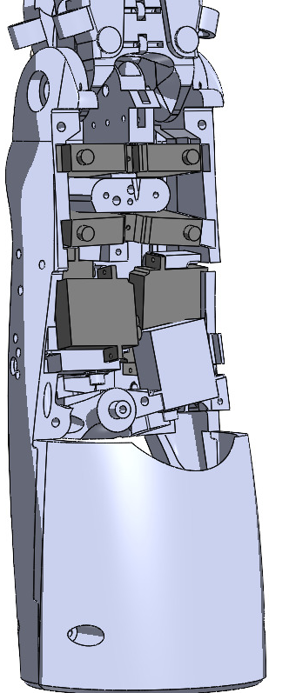
手腕连接处
舵机布置处
控制板布置处

Slide 36
2.2
灵巧手手腕设计_{——手腕结构与组装展示}
手腕结构与组装
1，手腕由手上腕、手下腕和手腕外壳组成，各部分之间采用轴承进行拼接，并用螺拴螺母进行固定。
2，如图（a）所示，根据虚线依次将手上腕手下腕和手腕外壳拼接起来即可组成手腕关节。
3，如图（b）所示，手腕外壳上留有手腕驱动绳走线孔，供手腕驱动绳布置。
4，手腕上下均设手腕承接孔，上用于承接手掌、下用于承接小臂，起到衔接过渡的作用。
手腕承接孔
（a）手腕爆炸图
（b）手腕组装图

Slide 37
2.1
灵巧手手指设计_{——手掌结构设计}
小指掌骨
食指掌骨
1，开口向左，布置舵机。
2，布置线槽，供手腕左驱动腱绳走线。
3，底部开串联轴孔，并内置轴承，减小关节摩擦。
1，开口向右，布置舵机。
2，布置线槽，供手腕右驱动腱绳走线。
3，底部开串联轴孔，并内置轴承，减小关节摩擦。
无名指掌骨
中指掌骨
1，开口向左，布置舵机。
2，舵机布置基底偏下，与小指掌骨形成错位结构。
3，底部开串联轴孔，并内置轴承，减小关节摩擦。
1，开口向右，布置舵机。
2，底部基底延伸，供大拇指放置。
3，中间布置线槽，供手腕双八字紧固绳走线。

Slide 38
2.1
灵巧手手掌设计_{——手掌结构设计}
小指掌骨
食指掌骨
1，开口向左，布置舵机。
2，布置线槽，供手腕左驱动腱绳走线。
3，底部开串联轴孔，并内置轴承，减小关节摩擦。
1，开口向右，布置舵机。
2，布置线槽，供手腕右驱动腱绳走线。
3，底部开串联轴孔，并内置轴承，减小关节摩擦。
无名指掌骨
食指掌骨
1，开口向左，布置舵机。
2，舵机布置基底偏下，与小指掌骨形成错位结构。
3，底部开串联轴孔，并内置轴承，减小关节摩擦。
1，开口向右，布置舵机。
2，底部基底延伸，供大拇指放置。
3，中间布置线槽，供手腕双八字紧固绳走线。

Slide 39
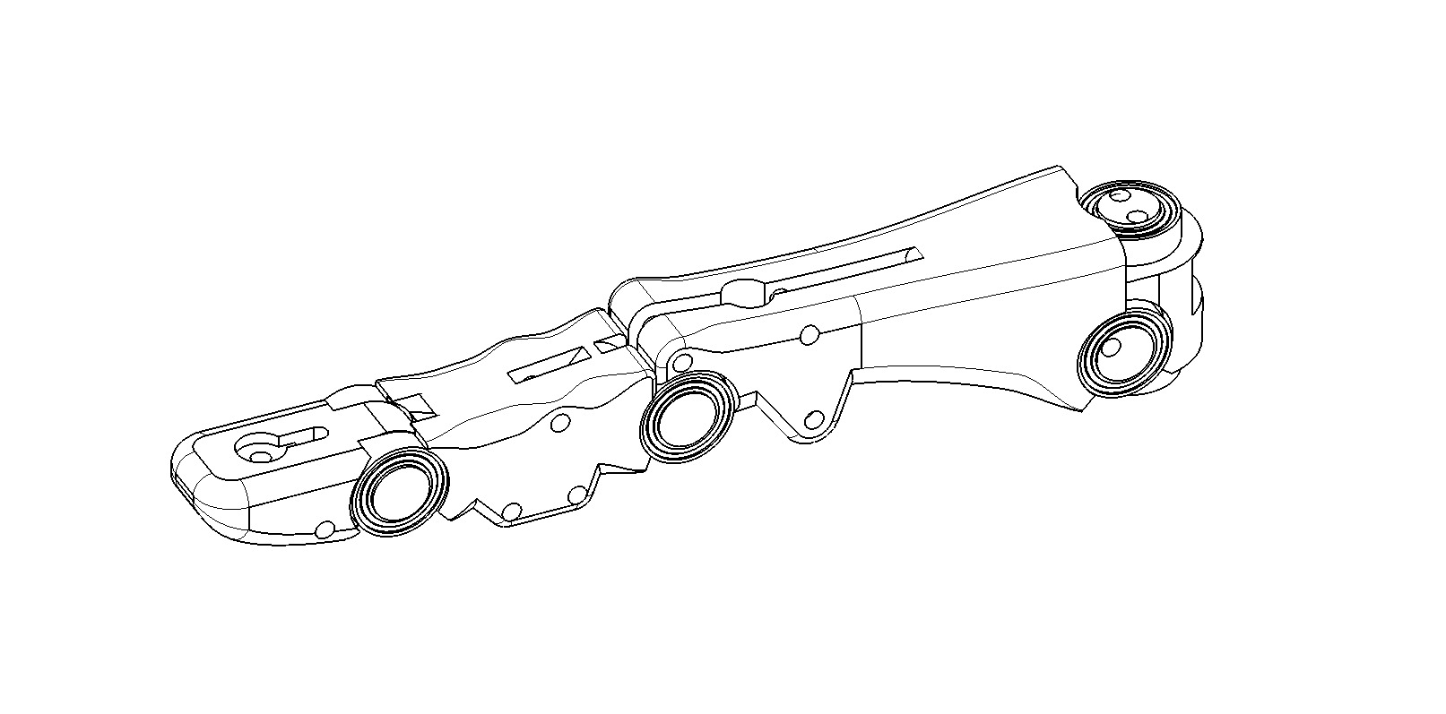
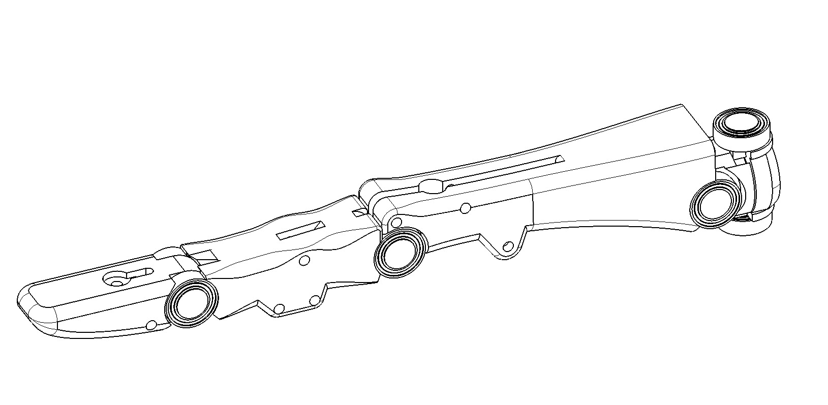
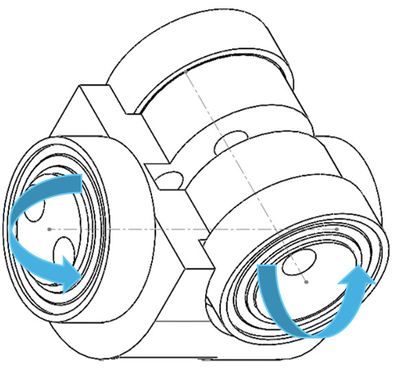
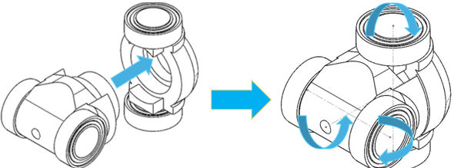
2.1
灵巧手手指设计_{——手指摆动自由度设计}

Slide 40





Slide 41
2.0
研究内容框架
电机驱动多自由度五指灵巧手
机械结构设计方案
手指和手掌的设计
手腕关节的设计
小臂的设计与集成
传感系统集成方案
敏感单元的选择
传感器布置方案
柔性皮肤的制作
控制系统设计方案
驱动器的选择
集成控制板的选择
控制上位机的介绍
灵巧手实验测试
运动性能实验测试
传感性能测试实验
第41页/共26页

Slide 42
2.0
研究内容框架
电机驱动多自由度五指灵巧手
机械结构设计方案
手指和手掌的设计
手腕关节的设计
小臂的设计与集成
传感系统集成方案
敏感单元的选择
传感器布置方案
柔性皮肤的制作
控制系统设计方案
驱动器的选择
集成控制板的选择
控制上位机的介绍
灵巧手实验测试
运动性能实验测试
传感性能测试实验

Slide 43
2.0
研究内容框架
电机驱动多自由度五指灵巧手
机械结构设计方案
控制系统设计方案
传感系统集成方案
小臂的设计与集成
手指和手掌的设计
手腕关节的设计
敏感单元的选择
传感器布置方案
柔性皮肤的制作
驱动器的选择
集成控制板的选择
控制上位机的介绍
灵巧手实验测试
运动性能实验测试
第43页/共26页

Slide 44
电机驱动多自由度五指灵巧手
机械结构设计方案
手指和手掌的设计
手腕关节的设计
小臂的设计与集成
传感系统集成方案
敏感单元的选择
传感器布置方案
柔性皮肤的制作
控制系统设计方案
驱动器的选择
集成控制板的选择
控制上位机的介绍
灵巧手实验测试
运动性能实验测试
传感性能测试实验

Slide 45
2.0
研究内容框架
电机驱动多自由度五指灵巧手
机械结构设计方案
控制系统设计方案
传感系统集成方案
小臂的设计与集成
手指和手掌的设计
手腕关节的设计
敏感单元的选择
传感器布置方案
柔性皮肤的制作
驱动器的选择
集成控制板的选择
控制上位机的介绍
指根万向节的设计
手指欠驱动结构设计
手掌的集成设计
PVDF动态力敏感单元
应变片静态力敏感单元
模具浇筑方案
室温固化硅胶方案
PWM舵机
总线舵机
集成舵机控制板
URT-1控制板
Arduino UNO控制板
FD调试软件
Zide编程软件
第45页/共26页

Slide 46

选题背景与意义
某某学院
YOUR LOGO
请添加小标题
单击此处输入你的正文，文字是您思想的提炼，为了最终演示发布的良好效果，请尽量言简意赅的阐述观点；根据需要可酌情增减文字，以便观者可以准确理解您所传达的信息。
请添加小标题
请添加小标题
单击此处输入你的正文，文字是您思想的提炼，为了最终演示发布的良好效果，请尽量言简意赅的阐述观点；
单击此处输入你的正文，文字是您思想的提炼，为了最终演示发布的良好效果，请尽量言简意赅的阐述观点；

Slide 47


选题背景与意义
某某学院
YOUR LOGO
请添加小标题
1
单击此处输入你的正文，文字是您思想的提炼，为了最终演示发布的良好效果，请尽量言简意赅的阐述观点；
请添加小标题
2
单击此处输入你的正文，文字是您思想的提炼，为了最终演示发布的良好效果，请尽量言简意赅的阐述观点；
请添加小标题
3
单击此处输入你的正文，文字是您思想的提炼，为了最终演示发布的良好效果，请尽量言简意赅的阐述观点；

Slide 48




选题背景与意义
某某学院
YOUR LOGO
请添加小标题
请添加小标题
请添加小标题
请添加小标题
单击此处输入你的正文，文字是您思想的提炼，为了最终演示发布的良好效果，请尽量言简意赅的阐述观点；
单击此处输入你的正文，文字是您思想的提炼，为了最终演示发布的良好效果，请尽量言简意赅的阐述观点；
单击此处输入你的正文，文字是您思想的提炼，为了最终演示发布的良好效果，请尽量言简意赅的阐述观点；
单击此处输入你的正文，文字是您思想的提炼，为了最终演示发布的良好效果，请尽量言简意赅的阐述观点；

Slide 49


研究内容与目的
某某学院
YOUR LOGO
单击此处输入你的正文，文字是您思想的提炼，为了最终演示发布的良好效果，请尽量言简意赅的阐述观点；根据需要可酌情增减文字，以便观者可以准确理解您所传达的信息。根据需要可酌情增减文字，以便观者可以准确理解您所传达的信息。
请添加小标题
请添加小标题
单击此处输入你的正文，文字是您思想的提炼，为了最终演示发布的良好效果，请尽量言简意赅的阐述观点；
单击此处输入你的正文，文字是您思想的提炼，为了最终演示发布的良好效果，请尽量言简意赅的阐述观点；

Slide 50

研究内容与目的
某某学院
YOUR LOGO
请添加小标题
请添加小标题
单击此处输入你的正文，文字是您思想的提炼，为了最终演示发布的良好效果，请尽量言简意赅的阐述观点；
单击此处输入你的正文，文字是您思想的提炼，为了最终演示发布的良好效果，请尽量言简意赅的阐述观点；
请添加小标题
请添加小标题
单击此处输入你的正文，文字是您思想的提炼，为了最终演示发布的良好效果，请尽量言简意赅的阐述观点；
单击此处输入你的正文，文字是您思想的提炼，为了最终演示发布的良好效果，请尽量言简意赅的阐述观点；
请添加小标题
请添加小标题
单击此处输入你的正文，文字是您思想的提炼，为了最终演示发布的良好效果，请尽量言简意赅的阐述观点；
单击此处输入你的正文，文字是您思想的提炼，为了最终演示发布的良好效果，请尽量言简意赅的阐述观点；

Slide 51
研究内容与目的
某某学院
YOUR LOGO
单击此处输入你的正文，文字是您思想的提炼，为了最终演示发布的良好效果，请尽量言简意赅的阐述观点；根据需要可酌情增减文字。
添加标题
不忘初心 继续前行
单击此处输入你的正文，文字是您思想的提炼，为了最终演示发布的良好效果，请尽量言简意赅的阐述观点；根据需要可酌情增减文字。
添加标题
单击此处输入你的正文，文字是您思想的提炼，为了最终演示发布的良好效果，请尽量言简意赅的阐述观点；根据需要可酌情增减文字。
添加标题
单击此处输入你的正文，文字是您思想的提炼，为了最终演示发布的良好效果，请尽量言简意赅的阐述观点；根据需要可酌情增减文字。
添加标题

Slide 52
研究内容与目的
某某学院
YOUR LOGO
20XX
20XX
20XX
20XX
添加标题
添加标题
添加标题
添加标题
请添加小标题
请添加小标题
请添加小标题
单击此处输入你的正文，文字是您思想的提炼，为了最终演示发布的良好效果，请尽量言简意赅的阐述观点；
点击添加相关标题文字，点击添加相关标题文字，点击添加相关标题文字，点击添加相关标题文字。
点击添加相关标题文字，点击添加相关标题文字，点击添加相关标题文字，点击添加相关标题文字。

Slide 53
研究方法与思路
某某学院
YOUR LOGO
添加标题
请添加小标题
单击此处输入你的正文，文字是您思想的提炼。
请添加小标题
单击此处输入你的正文，文字是您思想的提炼，为了最终演示发布的良好效果，请尽量言简意赅的阐述观点；单击此处输入你的正文，文字是您思想的提炼；
单击此处输入你的正文，文字是您思想的提炼，为了最终演示发布的良好效果，请尽量言简意赅的阐述观点；单击此处输入你的正文，文字是您思想的提炼；
添加标题
单击此处输入你的正文，文字是您思想的提炼。
请添加小标题
请添加小标题
添加标题
单击此处输入你的正文，文字是您思想的提炼，为了最终演示发布的良好效果，请尽量言简意赅的阐述观点；单击此处输入你的正文，文字是您思想的提炼；
单击此处输入你的正文，文字是您思想的提炼。
单击此处输入你的正文，文字是您思想的提炼，为了最终演示发布的良好效果，请尽量言简意赅的阐述观点；单击此处输入你的正文，文字是您思想的提炼；

Slide 54



研究方法与思路
某某学院
YOUR LOGO
请添加小标题
单击此处输入你的正文，文字是您思想的提炼，为了最终演示发布的良好效果，请尽量言简意赅的阐述观点；根据需要可酌情增减文字，以便观者可以准确理解您所传达的信息。单击此处输入你的正文，文字是您思想的提炼。
请添加小标题
单击此处输入你的正文，文字是您思想的提炼，为了最终演示发布的良好效果，请尽量言简意赅的阐述观点；根据需要可酌情增减文字，以便观者可以准确理解您所传达的信息。单击此处输入你的正文，文字是您思想的提炼。
请添加小标题
请添加小标题
单击此处输入你的正文，文字是您思想的提炼，为了最终演示发布的良好效果，请尽量言简意赅的阐述观点；单击此处输入你的正文，文字是您思想的提炼；
单击此处输入你的正文，文字是您思想的提炼，为了最终演示发布的良好效果，请尽量言简意赅的阐述观点；单击此处输入你的正文，文字是您思想的提炼；
请添加小标题
单击此处输入你的正文，文字是您思想的提炼，为了最终演示发布的良好效果，请尽量言简意赅的阐述观点；根据需要可酌情增减文字，以便观者可以准确理解您所传达的信息。单击此处输入你的正文，文字是您思想的提炼。

Slide 55
研究方法与思路
某某学院
YOUR LOGO
请添加小标题
请添加小标题
请添加小标题
请添加小标题
请添加小标题
请添加小标题
请添加小标题
请添加小标题
单击此处输入你的正文，文字是您思想的提炼，为了最终演示发布的良好效果，请尽量言简意赅的阐述观点；
单击此处输入你的正文，文字是您思想的提炼，为了最终演示发布的良好效果，请尽量言简意赅的阐述观点；
单击此处输入你的正文，文字是您思想的提炼，为了最终演示发布的良好效果，请尽量言简意赅的阐述观点；
单击此处输入你的正文，文字是您思想的提炼，为了最终演示发布的良好效果，请尽量言简意赅的阐述观点；

Slide 56



路究难点与创新点
某某学院
YOUR LOGO
20XX
请添加标题
单击此处输入你的正文，文字是您思想的提炼，为了最终演示发布的良好效果，请尽量言简意赅的阐述观点；根据需要可酌情增减文字，以便观者可以准确理解您所传达的信息。
关键词
关键词
关键词
关键词
关键词
关键词

Slide 57


路究难点与创新点
某某学院
YOUR LOGO
请添加小标题
单击此处输入你的正文，文字是您思想的提炼，为了最终演示发布的良好效果，请尽量言简意赅的阐述观点；
请添加小标题
单击此处输入你的正文，文字是您思想的提炼，为了最终演示发布的良好效果，请尽量言简意赅的阐述观点；
请添加小标题
单击此处输入你的正文，文字是您思想的提炼，为了最终演示发布的良好效果，请尽量言简意赅的阐述观点；
请添加小标题
单击此处输入你的正文，文字是您思想的提炼，为了最终演示发布的良好效果，请尽量言简意赅的阐述观点；
请添加小标题
单击此处输入你的正文，文字是您思想的提炼，为了最终演示发布的良好效果，请尽量言简意赅的阐述观点；

Slide 58
路究难点与创新点
某某学院
YOUR LOGO
单击此处输入你的正文，文字是您思想的提炼，为了最终演示发布的良好效果，请尽量言简意赅的阐述观点；单击此处输入你的正文，文字是您思想的提炼；
添加标题
添加标题
10%
添加标题
添加标题
40%
20%
单击此处输入你的正文，文字是您思想的提炼，为了最终演示发布的良好效果，请尽量言简意赅的阐述观点；单击此处输入你的正文，文字是您思想的提炼；
添加标题
添加标题
30%
单击此处输入你的正文，文字是您思想的提炼，为了最终演示发布的良好效果，请尽量言简意赅的阐述观点；单击此处输入你的正文，文字是您思想的提炼；
添加标题

Slide 59
第五部分
论文进度安排
单击此处输入你的正文，文字是您思想的提炼，为了最终演示发布的良好效果，请尽量言简意赅的阐述观点；单击此处输入你的正文；

Slide 60

论文进度安排
某某学院
YOUR LOGO
请添加小标题
单击此处输入你的正文，文字是您思想的提炼，为了最终演示发布的良好效果，请尽量言简意赅的阐述观点；根据需要可酌情增减文字，以便观者可以准确理解您所传达的信息。根据需要可酌情增减文字，以便观者可以准确理解您所传达的信息。
单击此处输入你的正文，文字是您思想的提炼，为了最终演示发布的良好效果，请尽量言简意赅的阐述观点；以便观者可以准确理解您所传达的信息。

Slide 61
论文进度安排
某某学院
YOUR LOGO
单击输入你的正文，文字是您思想的提炼，为了最终演示发布的良好效果，请尽量言简意赅的阐述观点；
单击输入你的正文，文字是您思想的提炼，为了最终演示发布的良好效果，请尽量言简意赅的阐述观点；
单击输入你的正文，文字是您思想的提炼，为了最终演示发布的良好效果，请尽量言简意赅的阐述观点；
单击输入你的正文，文字是您思想的提炼，为了最终演示发布的良好效果，请尽量言简意赅的阐述观点；
单击输入你的正文，文字是您思想的提炼，为了最终演示发布的良好效果，请尽量言简意赅的阐述观点；
单击输入你的正文，文字是您思想的提炼，为了最终演示发布的良好效果，请尽量言简意赅的阐述观点；
添加标题
添加标题
添加标题
添加标题
添加标题
添加标题
请添加小标题
单击此处输入你的正文，文字是您思想的提炼，为了最终演示发布的良好效果，请尽量言简意赅的阐述观点；根据需要可酌情增减文字，以便观者可以准确理解您所传达的信息。

Slide 62



论文进度安排
某某学院
YOUR LOGO
请添加小标题
请添加小标题
请添加小标题
单击此处输入你的正文，文字是您思想的提炼，为了最终演示发布的良好效果，请尽量言简意赅的阐述观点；
单击此处输入你的正文，文字是您思想的提炼，为了最终演示发布的良好效果，请尽量言简意赅的阐述观点；
单击此处输入你的正文，文字是您思想的提炼，为了最终演示发布的良好效果，请尽量言简意赅的阐述观点；

Slide 63
第六部分
预期实验结果
单击此处输入你的正文，文字是您思想的提炼，为了最终演示发布的良好效果，请尽量言简意赅的阐述观点；单击此处输入你的正文；

Slide 64
预期实验结果
某某学院
YOUR LOGO
第一季度
第二季度
单击此处输入你的正文，为了最终演示发布的良好效果，请尽量言简意赅的阐述观点；
单击此处输入你的正文，为了最终演示发布的良好效果，请尽量言简意赅的阐述观点；
第三季度
第四季度
单击此处输入你的正文，为了最终演示发布的良好效果，请尽量言简意赅的阐述观点；
单击此处输入你的正文，为了最终演示发布的良好效果，请尽量言简意赅的阐述观点；

Slide 65

预期实验结果
某某学院
YOUR LOGO

Slide 66

https://www.51miz.com/ppt/
素材授权/素材来源@觅知网
本素材仅供学习研究使用。禁止商用、传播、转载。

Slide 67

可以在下列情况使用
个人学习、研究。
拷贝模板中的内容用于其它幻灯片母版中使用。
不可以在以下情况使用
任何形式的在线付费下载。
网络转载、线上线下传播。
PPT模板： www.1ppt.com/moban/ 行业PPT模板：www.1ppt.com/hangye/
节日PPT模板：www.1ppt.com/jieri/ PPT素材： www.1ppt.com/sucai/
PPT背景图片：www.1ppt.com/beijing/ PPT图表： www.1ppt.com/tubiao/
优秀PPT下载：www.1ppt.com/xiazai/ PPT教程： www.1ppt.com/powerpoint/
Word模板： www.1ppt.com/word/ Excel模板： www.1ppt.com/excel/
个人简历： www.1ppt.com/jianli/ PPT课件： www.1ppt.com/kejian/
手抄报： www.1ppt.com/shouchaobao/ 试题下载： www.1ppt.com/shiti/
教案下载： www.1ppt.com/jiaoan/ 字体下载： www.1ppt.com/ziti/

